Slide 1
第9章 Docker网络
9.1 Docker网络模式简介
9.2 bridge网络
9.3 host网络
9.4 none网络
9.5 container网络
9.6 user-defined网络
9.7 高级网络配置

Slide 2
9.1 Docker 网络模式简介
基于对Network Namespace的控制，Docker可以为容器创建隔离的网络环境。在隔离的网络环境下，容器具有完全独立的、与宿主机隔离的网络栈，也可以使容器共享主机或者其他容器的网络命名空间，基本可以满足开发者在各种场景下的需要。按Docker官方的说法，Docker容器的网络以下几种模式：
bridge（默认模式）：此模式会为每一个容器分配、设置IP等，并将容器连接到一个docker0虚拟网桥，通过docker0网桥以及iptables nat表配置与宿主机通信。
host：容器将不会虚拟出自己的网卡，配置自己的IP，而是直接使用宿主机的IP和端口。
container：创建的容器不会创建自己的网卡，配置自己的IP，而是和一个指定的容器共享IP、端口范围。
none：该模式关闭了容器的网络功能，与宿主机、与其他容器都不连通。

Slide 3
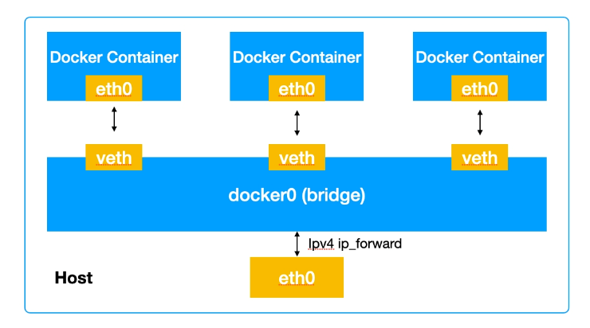
9.2 bridge网络模式
bridge模式是 Docker 默认的网络设置，此模式会为每一个容器分配 Network Namespace、设置IP等，并将一个主机上的Docker容器连接到一个虚拟网桥上，虚拟网桥会自动处理系统防火墙。
bridge 模式下容器没有公有IP，只有宿主机可以直接访问，外部主机是不可见的，但容器通过宿主机的NAT规则后可以访问外网。

Slide 4
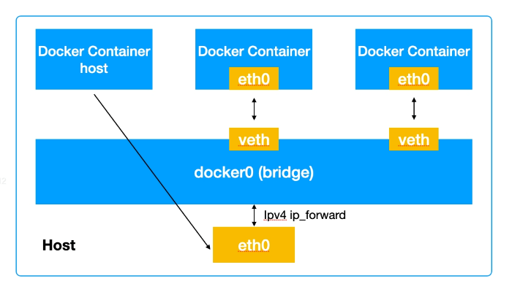
9.3 host 网络模式
如果启动容器的时候使用host网络模式，那么这个容器将不会获得一个独立的Network Namespace，而是和宿主机共用一个Network Namespace。容器将不会虚拟出自己的网卡、配置自己的IP等，而是使用宿主机的IP和端口，也没有虚拟网桥，需要关闭防火墙外网才能被访问到。host 网络模式如图所示。

Slide 5
9.4 none 网络模式

Slide 6
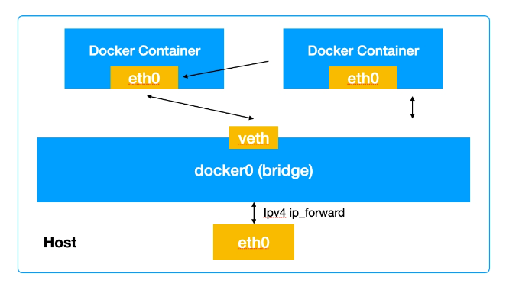
9.5 container 网络模式
container 网络模式是bridge和host网络模式的合体，优先以bridge模式启动启动第一个容器，后面的所有容器启动时，均指定网络模式为container，它们均共享第一个容器的网络资源，除了网络资源，其他资源在容器彼此之间依然是相互隔离的。container 网络模式如图所示。
处于container模式下的Docker容器会共享一个网格栈，使得两个容器之间可以使用 localhost 高效快速通信。

Slide 7
9.6 user-defined网络模式
9.6.1 创建自定义的bridge网络
创建自定义的bridge网络，执行如下命令通过bridge驱动创建一个类似Docker自带的bridge网络，网络名称为my_net：
docker network create --driver bridge my_net
执行docker network ls命令可以看到my_net这个自定义网络已经创建成功了：
docker network ls
NETWORK ID NAME DRIVER SCOPE
c0184302f6a8 bridge bridge local
420492e04276 host host local
fc5e9b954735 none null local
106d719f29f5 my_net bridge local

Slide 8
9.6 user-defined网络模式
9.6.2 使用自定义网络
自定义网络创建完成之后，在容器内使用自定义网络，在启动时通过--network指定即可：
docker run -it --network=my_net2 busybox
由于my_net2网络IP网段为172.22.16.0/24，这里可以看到容器分配到的IP为172.22.16.2：
docker run -t --network=my_net2 busybox
/ # ifconfig
eth0 Link encap: Ethernet HWaddr 02:42:AC:18:10:02
inet addr:172.22.16.2 Bcast:172.22.16.255 Mask:255.255.255.0
UP BROADCAST RUNNING MULTICCAST MTU:1500 Metric:1
RX packet: 12 errors:0 dropped:0 overruns:0 frame:0

Slide 9
9.7 高级网络配置
9.7.1 添加docker的自定义网络
使用自动分配的IP地址和网关地址，添加bridge自定义网络：
docker network ls
NETWORK ID NAME DRIVER SCOPE
c0184302f6a8 bridge bridge local
420492e04276 host host local
fc5e9b954735 none null local
创建自定义网络模式：
docker network create my_net1
849345dsdsdds9434390dsker34k4l55j2reo5423dsdsd890
docker network ls
NETWORK ID NAME DRIVER SCOPE

